Slide 1
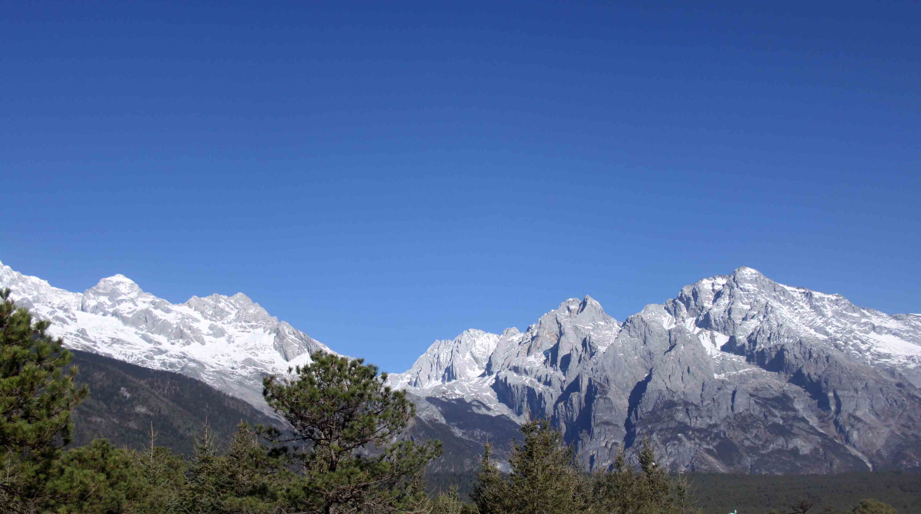
微专题16 经济发展区域

Slide 2

栏目索引
回扣导图
知能梳理
01
02
深化练习
03
04

Slide 3
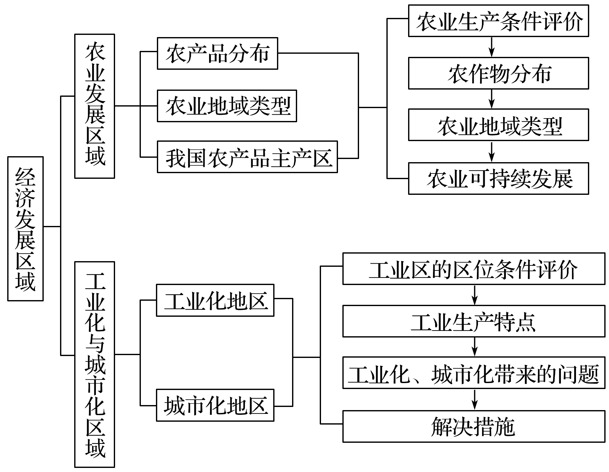
回扣导图
返回

Slide 4
知能梳理
 | 类型 | 典型地区 | 考点内容
经济发展区域 | 农业发展区域 | 我国商品粮、商品棉、甘蔗、油菜、水果等主产区 | (1)农业生产条件评价 (优势和劣势) (2)农作物分布特点 (3)农业地域类型的生产特点 (4)农业可持续发展的措施
 |  | 世界主要农业地域类型分布区
 |  | 世界重要作物(橡胶、咖啡等)主要产区

Slide 5
经济发展区域 | 工业化和城市化地区 | 我国辽中南、京津唐、沪宁杭、珠三角、环渤海、长江沿线等地区 | (1)工业区的区位条件评价 (2)工业生产特点分析 (3)工业化和城市化过程中出现的问题及解决措施
 |  | 美国三大工业区(东北部地区、南部地区、西部地区)
 |  | 俄罗斯主要工业区
 |  | 我国珠三角、江苏省的工业化和城市化地区
返回

Slide 6
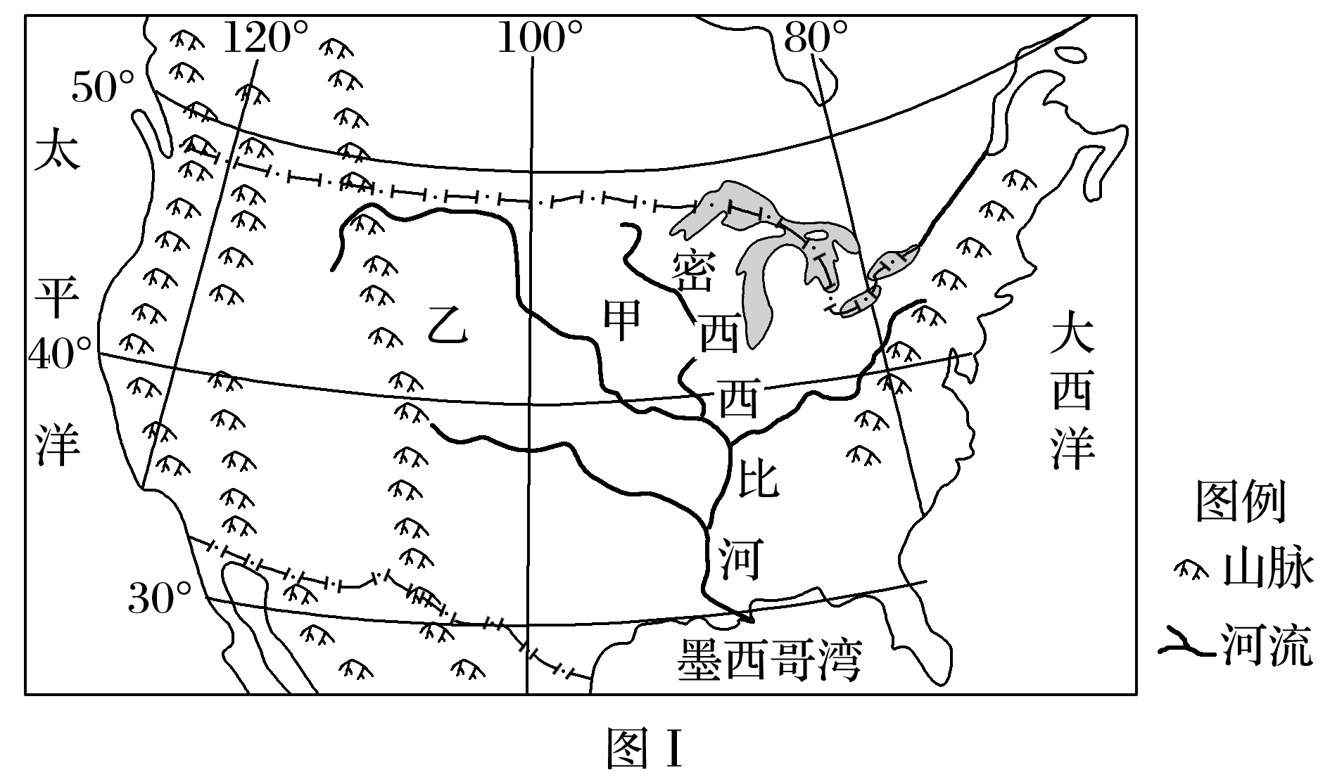
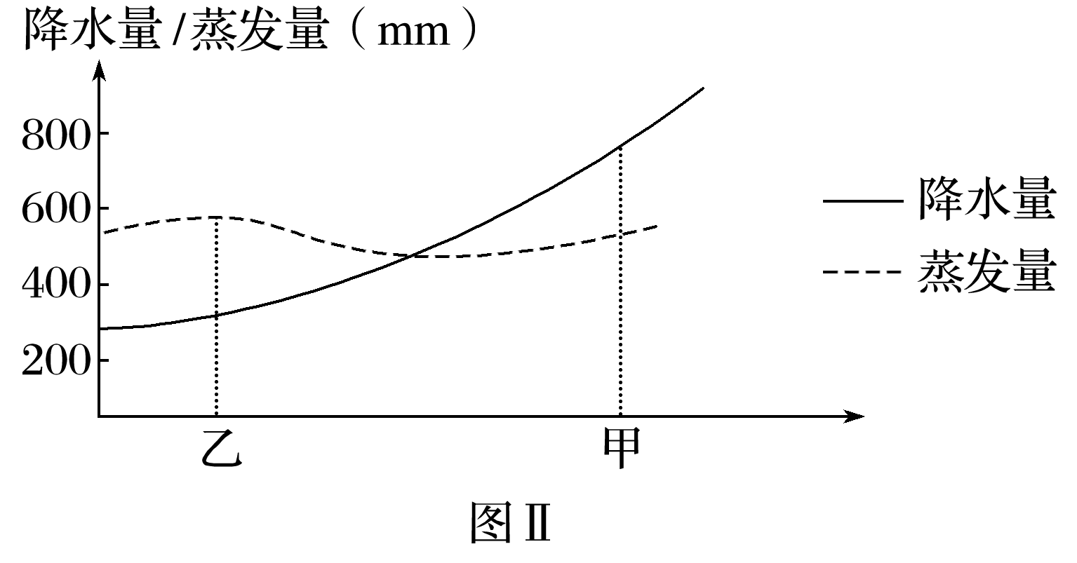
深化练习
1
2
3
4
读“美国部分地区图”(图Ⅰ)和“甲地到乙地降水量与蒸发量的关系示意图”(图Ⅱ)，回答1～2题。

Slide 7

1
2
3
4
1.据图推断乙地( )
A.农业类型可能是乳畜业
B.农业类型可能是商品谷物农业
C.农业发展可能面临冻害、雪灾
D.农业发展表现为生产规模小，
商品率低
√
解析

Slide 8
1
2
3
4
解析 本题考查美国农业地域类型及分布，区域主要生态环境问题。
根据所学的美国农业带分布情况，乳畜业分布在美国东北部，A项错误。
乙地位于中央大平原西部山麓地区，蒸发量大于降水量，是畜牧和灌溉农业区，B项错误。
纬度较高，对冬季寒潮没有地形阻挡，可能面临冻害、雪灾，C项正确。
农业类型是大牧场放牧业，规模大，商品率高，D项错误。

Slide 9
1
2
3
4
2.甲地存在的环境问题是( )
①过度垦殖，水土流失加重
②过度放牧导致草场退化，土地
荒漠化
③大规模围湖造田，导致湖泊面积
剧减
④土地污染造成土地质量下降
A.①④ B.②③
C.①③ D.②④
√
解析

Slide 10
1
2
3
4
解析 甲地是商品谷物农业区，由于过度垦殖，水土流失加重，①对，排除B、D选项。
以种植业为主，没有过度放牧问题，②错。
没有大规模围湖造田问题，③错，排除C项。
生产过程中，可能产生土地污染造成土地质量下降，④对。

Slide 11
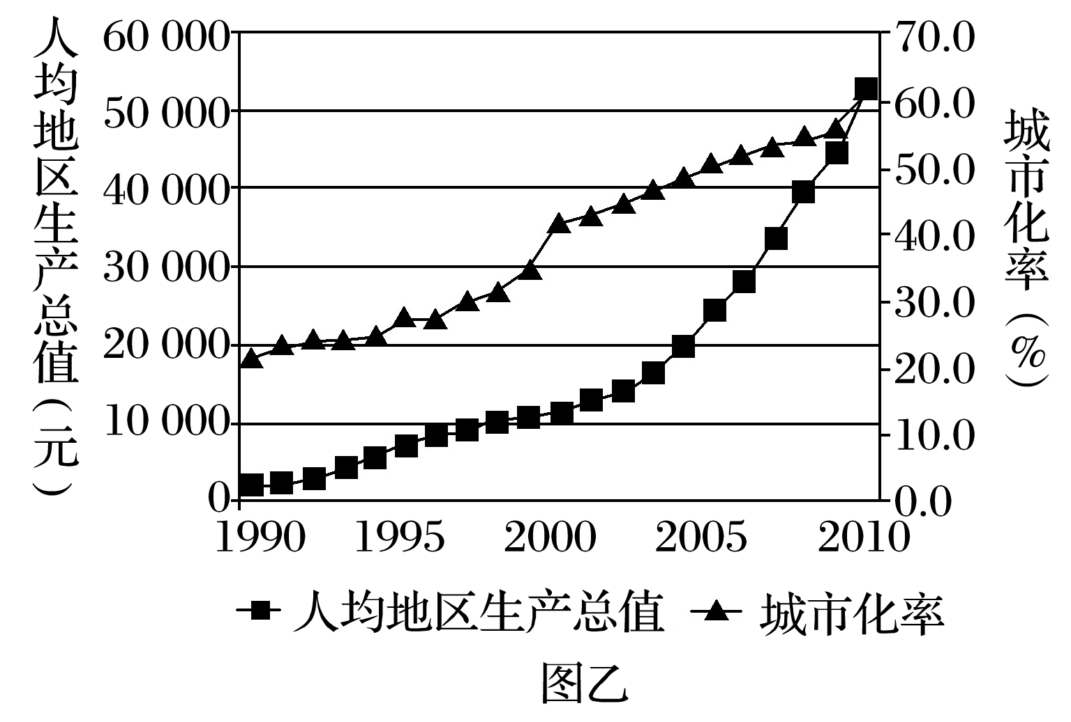
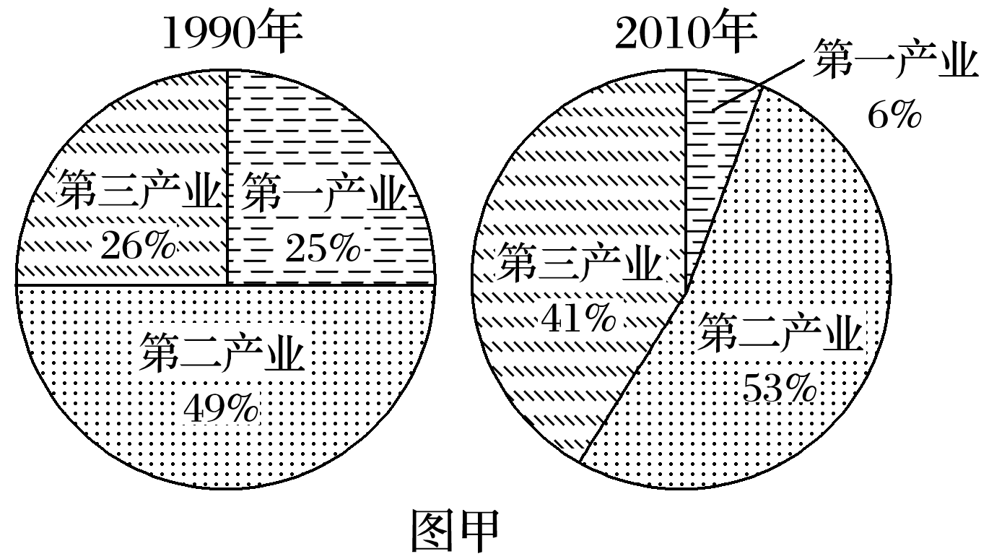
1
2
3
4
读“江苏1990年、2010年产业结构图”(图甲)和“1990～2010年人均生产总值、城市化水平变化图”(图乙)，回答3～4题。

Slide 12
1
2
3
4
3.对比江苏20年间的产业结构变化，说法正确的是( )
A.第一产业比重快速下降，农业
生产水平降低
B.第二产业上升速度超过第三产业
C.第三产业比重快速提升
D.第三产业一直占据主导地位
√
解析

Slide 13
1
2
3
4
解析 本题组考查城市化的过程和特点。
对比江苏20年间的产业结构变化，可以看出第一产业比重快速下降，但是农业生产水平不会降低，故A错误，20年间第二产业由49%上升到53%，第三产业由26%上升到41%，第三产业上升速度最快，比重快速提升，第三产业一直不占据主导地位，故B、D错误，C正确。

Slide 14
1
2
3
4
4.有关江苏城市化，说法正确的是( )
A.城市化速度一直在加快
B.大部分城市出现逆城市化
C.2010年江苏处于城市化的成熟阶段
D.经济发展与城市化水平呈正相关
解析 读江苏省城市化率和人均地区生产总值变化图可以看出，城市化速度先加快后减慢，故A错误，江苏省城市化水平在60%左右，还不属于成熟阶段，没有出现逆城市化现象，故B、C错误，可以得出的是经济发展与城市化水平呈正相关，故选D。
√
解析
返回

